Slide 1


К решению Совета народных депутатов Верхнеикорецкого сельского поселения Бобровского муниципального района Воронежской области «О бюджете Верхнеикорецкого сельского поселения Бобровского муниципального района Воронежской области на 2023 год и на плановый период 2024 и 2025 годов
декабрь 2022 года

Slide 2



«Бюджет для граждан» познакомит Вас с положениями проекта основного финансового документа Верхнеикорецкого сельского поселения Бобровского муниципального района Воронежской области – решения Совета народных депутатов Верхнеикорецкого сельского поселения Бобровского муниципального района Воронежской области «О бюджете Верхнеикорецкого сельского поселения Бобровского муниципального района Воронежской области на 2023 год и плановый период 2024 и 2025 годов.
Представленная информация предназначена для широкого круга пользователей и будет интересна и полезна как студентам, педагогам, врачам, молодым семьям, так и пенсионерам и другим категориям населения, так как бюджет Верхнеикорецкого сельского поселения Бобровского муниципального района Воронежской области затрагивает интересы каждого жителя поселения.
Граждане — и как налогоплательщики, и как потребители общественных благ — должны быть уверены в том, что передаваемые ими в распоряжение государства средства используются прозрачно и эффективно, приносят конкретные результаты как для общества в целом, так и для каждой семьи, для каждого человека.
Мы постарались в доступной и понятной для граждан форме показать основные параметры бюджета Верхнеикорецкого сельского поселения Бобровского муниципального района Воронежской области.
Закон
Граждане
Бюджет
Образование

Slide 3

Обязательное
опубликование в средствах массовой
информации
утвержденных бюджетов и отчетов об их исполнении;
Доступность иных сведений о бюджетах;
Обязательная открытость для общества и средств массовой информации проектов бюджетов, обеспечение доступа к информации на едином портале бюджетной системы Российской Федерации в сети «Интернет»;
Преемственность
бюджетной классификации Российской Федерации, а
также обеспечение сопоставимости показателей бюджета отчетного,
текущего и очередного финансового года.
Бюджетный кодекс Российской Федерации, статья 36

Slide 4












Что такое бюджет?
Бюджет – это план доходов и расходов на определенный период
СОСТАВЛЕНИЕ ПРОЕКТА БЮДЖЕТА ОСНОВЫВАЕТСЯ НА:
1
Бюджетном послании Президента Российской Федерации
2
Прогнозе
социально- экономичес- кого развития Верхнеикорецкого сельского поселения
3
Основных направлениях бюджетной и налоговой политики
4
Муниципальных программах Верхнеикорецкого сельского поселения
Бюджет Верхнеикорецкого сельского поселения на 2023-2025 годы сформирован в программном формате. Всего на данный момент в поселении разработана 2 муниципальные программы.

Slide 5



Бюджет Верхнеикорецкого сельского поселения, как и большинство бюджетов Российской Федерации утверждается на 3 года
Периоды
T | T+1 | T+2 | T+3 | T+4
2023 | 2024 | 2025 | 2026 | 2027
Очередной год
Плановый период, 2 года
Разработка
Разработка бюджета на 3-х летний период
Корректировка
Очередной год
Плановый период, 2 года
Корректировка
Очередной
год
Плановый период, 2 года
Каждый год 3-летний период бюджетного планирования сдвигается на 1 год вперед, т.е. корректируются ранее утвержденные параметры 1 и 2-го года, добавляются параметры 3-го года.
При этом в составе бюджета на плановый период закладываются «условно утверждаемые» расходы, которые не распределяются по статьям, в объеме не менее 2,5 процента общего объема расходов бюджета (без учета расходов бюджета, предусмотренных за счет межбюджетных трансфертов из других бюджетов бюджетной системы Российской Федерации, имеющих целевое назначение) на первый год планового периода и не менее 5 процентов (без учета расходов бюджета, предусмотренных за счет межбюджетных трансфертов из других бюджетов бюджетной системы Российской Федерации, имеющих целевое назначение) - на второй год планового периода.

Slide 6


Основные этапы подготовки бюджета Верхнеикорецкого сельского поселения
Август
Основные показатели прогноза социально-экономического развития Верхнеикорецкого сельского поселения
Август-Октябрь
Работа администрации поселения по подготовке и обоснованию бюджетных ассигнований
Одобрение администрацией поселения проекта решения Совета народных депутатов о бюджете на очередной финансовый год и плановый период (не позднее 15 ноября)
Ноябрь
Проект решения о бюджете рассматривается комиссией Совета народных депутатов (основные характеристики бюджета, распределение расходов по разделам бюджетной классификации и муниципальным программам поселения)
Ноябрь
Утверждение Решением Совета народных депутатов о бюджете Верхнеикорецкого сельского поселения на очередной финансовый год и плановый период
Конец декабря

Slide 7














Законодательные, представительные органы власти
Законодательные, представительные органы власти
Рассмотрение проекта бюджета очередного года
Утверждение бюджета очередного года
Органы исполнительной власти
Органы исполнительной власти, местная администрация, финансовые органы
Составление проекта бюджета очередного года
Исполнение бюджета в текущем году
Утверждение отчета об исполнении бюджета предыдущего года
Формирование отчета об исполнении бюджета предыдущего года
Законодательные, представительные органы власти
Органы исполнительной власти

Slide 8



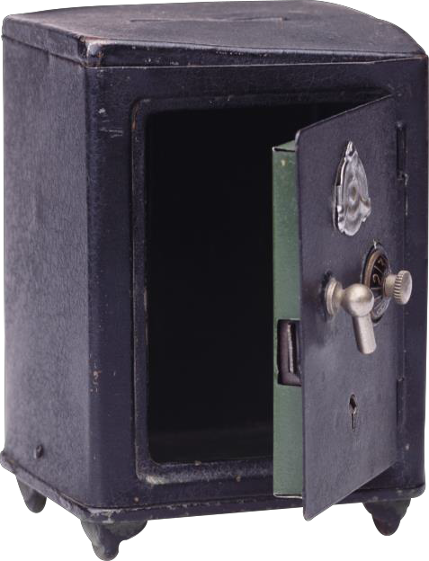

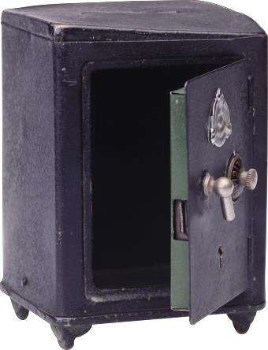









ДОХОДЫ – РАСХОДЫ = ДЕФИЦИТ (ПРОФИЦИТ)
РАСХОДЫ
РАСХОДЫ
ДОХОДЫ
ДЕФИЦИТ
Расходы > Доходов
При превышении расходов над доходами принимается решение об источниках покрытия дефицита, например использовать имеющиеся накопления, остатки или взять в долг.
ДОХОДЫ
ПРОФИЦИТ
Доходы > Расходов
При превышении доходов над расходами принимается решение, как их использовать (например, накапливать резервы, остатки, погашать долг).

Slide 9















ДЕФИЦИТ
ПРОФИЦИТ
Накопленные резервы
Государственный долг
Накопленные резервы
Государственный долг
При дефицитном бюджете растет долг и (или) снижаются остатки средств (накопления)
При профицитном бюджете снижается долг или (или) растут остатки средств (накопления)

Slide 10



















Основные параметры бюджета Верхнеикорецкого сельского поселения
Тыс. рублей
 | 2023 год | 2024 год | 2025 год
ДОХОДЫ, всего | 10490,5 | 5847,5 | 5892,7
Из них:
Налоговые + неналоговые | 5199,9 | 5213,0 | 5244,6
РАСХОДЫ, всего | 10490,5 | 5847,5 | 5892,7
Дефицит (-) | 0,0 | 0,0 | 0,0

Slide 11








.
Доходы бюджета Верхнеикорецкого сельского поселения
Налоговые доходы
Неналоговые доходы
Безвозмездные поступления
Поступления от уплаты налогов, установленных Налоговым кодексом Российской Федерации,
Поступления от уплаты других пошлин и сборов, установленных законодательством,
→ доходы от использования государственного имущества;
→ другие.
Поступления от других бюджетов бюджетной системы (межбюджетные трансферты), организаций, граждан
→дотации;
→субсидии;
→субвенци;
→мебюджетные трансферты;
→прочие безвозмездные поступления
→ налог на доходы физических лиц;
→налог на имущество физических лиц;
→земельный налог;
→ другие налоги.

Slide 12
Структура налоговых и неналоговых доходов бюджета Верхнеикорецкого сельского поселения Бобровского муниципального района Воронежской области на 2023 год (тыс.руб.)
Налоговые и неналоговые доходы- 5199,9
Налоговые доходы 5169,9 Неналоговые доходы 30,0
В том числе:
НДФЛ -253,9 доходы от использования имущества -30,0
ЕСХН-54,0
Налог на имущество физ.лиц -390,0
Земельный налог -4472,0
Госпошлина -0,0

Slide 13
Нормативы зачисления налогов в бюджет на территории Верхнеикорецкого сельского поселения
Налоги и сборы, установленные законодательством
Бюджет поселения
Налог на доходы физических лиц
2%
по дифференцированному нормативу отчислений в бюджеты муниципальных образований Воронежской области от акцизов на автомобильный и прямогонный бензин, дизельное топливо, моторные масла для дизельных и (или) карбюраторных (инжекторных) двигателей, подлежащих зачислению в бюджеты субъектов Российской Федерации, определенного Приложением №3 к Закону Воронежской области «Об областном бюджете на 2015 год и на плановый период 2016 и 2017 годов»
Акцизы на нефтепродукты
-
Федеральные
Государственная пошлина (по видам)
100%
Единый сельскохозяйственный налог
50%
Налог на имущество физических лиц
-
100%
Местные
Земельный налог
-
100%

Slide 14


Доходы, поступающие от граждан Верхнеикорецкого сельского поселения
Налог на доходы физических лиц
Является источником налоговых доходов 4,3%
Глава 23 Налогового кодекса Российской Федерации
Ставка налога 13 %
В отдельных случаях:
✓9% - в отношении доходов от долевого
участия в деятельности организаций, полученных в виде дивидендов;
✓30% - в отношении доходов, получаемых
физическими лицами – иностранными гражданами;
✓35% - в отношении стоимости полученных
выигрышей и призов

Slide 15





Межбюджетные трансферты – это денежные средства, перечисляемые из одного бюджета бюджетной системы Российской Федерации другому.
Виды межбюджетных трансфертов
Дотации (от лат. «Dotatio» - дар, пожертвование)
Субвенции (от лат. «Subvenire» -
приходить на помощь)
Субсидии (от лат. «Subsidium» -
поддержка)
Определение
Предоставляются без определения конкретной цели их использования
Предоставляются на финансирование
«переданных» другим публично-
правовым образованиям полномочий
Предоставляются на условиях долевого
софинансирования расходов других
бюджетов

Slide 16






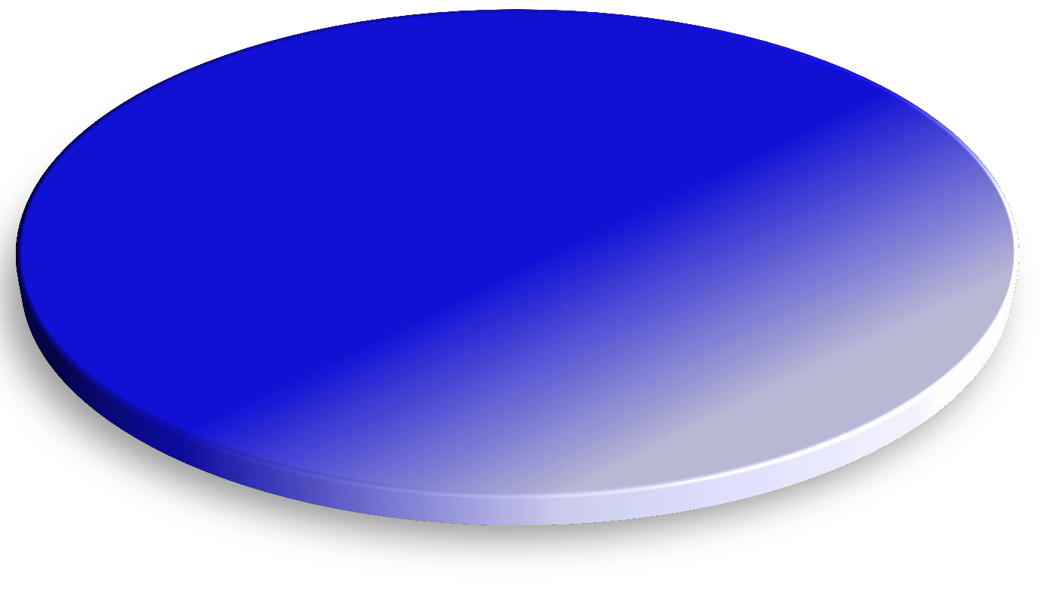











Структура доходов бюджета Верхнеикорецкого сельского поселения на 2023 г.
ДОХОДЫ ВСЕГО
Безвозмездные поступления
Тыс. рублей
Безвозмездные поступления | Сумма
Дотации | 374,3
Субвенции | 113,3
Субсидии | 3500,0
Иные межбюджетные трансферты | 1303,0
Прочие безвозмездные поступления | 0,0
5169,9
(83,7%)
5290,6
(15,9)
30,0
(0,5%)
10490,5
(100%)
Неналоговые
доходы
Налоговые доходы
Налоговые доходы

Slide 17


Гражданин- его участие в бюджетном процессе
Гражданин- помогает формировать доходную часть бюджета
Гражданин как налогоплательщик
Бюджет
Гражданин как получатель социальных гарантий
Гражданин получает социальные гарантии- расходная часть бюджета (образование, ЖКХ, культура, физическая культура и спорт, социальные льготы и другие направления социальных гарантий)

Slide 18









По типам расходных обязательств
По муниципальным программам
По функциям
государства

Slide 19








Расходное обязательство – это обязанность выплатить денежные средства из соответствующего бюджета.
Расходные обязательства | Основания для возникновения и оплаты
Публичные в том числе: Гражданско-правовые | Законы, определяющие объем и правила определения объема обязательств перед гражданами в том числе законы, устанавливающие права граждан на получение социальных выплат (пособий) Государственный (муниципальный) контракт, трудовое соглашение и т.д.

Slide 20
Общегосударственные вопросы
Национальная безопасность и правоохранительная деятельность
Национальная экономика
Жилищно-коммунальное хозяйство
Социальная политика
Физическая культура и спорт
Обслуживание государственного и муниципального долга
Межбюджетные трансферты общего характера (дотации)
Образование
Культура, кинематография
Каждый из разделов классификации имеет перечень подразделов, которые отражают основные направления реализации соответствующей функции.
Полный перечень разделов и подразделов классификации расходов
приведен в статье 21 Бюджетного кодекса Российской Федерации.
Например, в составе раздела «Образование», в том числе, выделяются:
Дошкольное образование;
Общее образование;
Молодежная политика и оздоровление детей;
Другие вопросы в области образования.
бюджетов

Slide 21
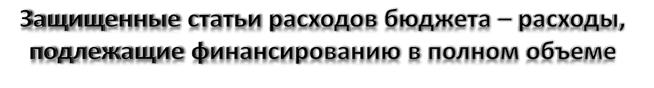




Оплата труда с начислениями
Социальные выплаты
Оплата коммунильных услуг
Погашение заимствований и обслуживание долга
Налоги, вневедомственная охрана

Slide 22














Что такое муниципальные программы?
Стратегия долгосрочного развития
Верхнеикорецкого сельского поселения
1.Муниципальня программа «Муниципальное управление и гражданское общество»
Ответственный исполнитель:
»
Администрация Верхнеикорецкого сельского поселения
ЦЕЛЬ: Эффективное функционирование системы муниципального управления поселения
Основные ожидаемые результаты:
Создание благоприятных условий для обеспечения жителей поселения услугами учреждений культуры.
Основные индикаторы:
Создание благоприятных условий для обеспечения жителей поселения услугами учреждений культуры.
Повышение эффективности и безопасности функционирования автомобильных дорог
Содействие повышению качества управления муниципальными финансами
Повышение эффективности и безопасности функционирования автомобильных дорог
Содействие повышению качества управления муниципальными финансами
Муниципальная программа – это документ определяющий:
Цели и задачи государственной политики в определенной сфере;
Способы их достижения;
Примерные объемы используемых финансовых ресурсов.

Slide 23
Стратегия долгосрочного развития
Верхнеикорецкого сельского поселения
2.Муниципальная программа «Развитие сельского хозяйства ,производства пищевых продуктов и инфраструктуры агропродовольственного рынка »
Ответственный исполнитель:
Администрация Верхнеикорецкого сельского поселения
ЦЕЛЬ: Создание комфортных условий жизнидеятельности в сельской местности
Основные ожидаемые результаты:
Основные индикаторы:
Удовлетворение потребностей сельского населения ,в том числе молодых семей и молодых специалистов,в благоустроенном жилье.
Улучшение жилищных условий граждан,проживающих в сельской местности.
Развитие сети плоскостных сооружений в сельской местности.
Обеспеченность сельского населения плоскостными сооружениями.

Slide 24
Программная структура расходов бюджета Верхнеикорецкого
сельского поселения на 2023-2025 г
тыс. рублей
Наименование программы | 2023 год | 2024 г. | 2025г.
Всего расходов | 10490,5 | 5847,5 | 5892,7
1.Муниципальная программа, всего «Муниципальное управление и гражданское общество» | 10490,5 | 5847,5 | 5892,7
Из них:
Развитие культуры сельского поселения | 1267,7 | 1246,6 | 1347,2
Развитие жилищно-коммунального и дорожного хозяйства | 4139,2 | 784,6 | 579,9
Управление муниципальными финансами сельского поселения | 5083,6 | 3816,3 | 4055,6
2.Муниципальная программа,всего «Развитие сельского хозяйства ,производства пищевых продуктов и инфраструктуры агропродовольственного рынка»

Slide 25






Структура расходов бюджета Верхнеикорецкого сельского поселения
по разделам в 2022-2025 годах по разделам
тыс. руб.
тыс. рублей
Наименование | Рз | 2022 г. | 2023г. | 2024 г. | 2025г.
Всего |  | 10489,8 | 10490,5 | 5847,5 | 5892,7
Общегосударственные вопросы | 01 | 2591,9 | 4405,1 | 3673,1 | 3677,1
Национальная оборона | 02 | 99,0 | 113,3 | 118,4 | 122,7
Национальная безопасность и правоохранительная деятельность | 03 | 268,4 | 24,0 | 0,0 | 0,0
Национальная экономика | 04 | 348,0 | 311,0 | 200,0 | 200,0
Жилищно-коммунальное хозяйство | 05 | 5618,6 | 3939,2 | 584,6 | 379,9
Культура, кинематография | 08 | 1221,7 | 1267,4 | 1246,6 | 1347,2
Социальная политика | 10 | 342,0 | 429,6 | 429,6 | 429,6

Slide 26
Структура расходов бюджета Верхнеикорецкого сельского поселения в
2021-2024 годах по разделам, в % к общему объему
тыс. рублей
Наименование | Рз | 2022 г. % в общем объеме | 2023 г. % в общем объеме | 2024 г. % в общем объеме | 2025 г. % в общем объеме
Всего |  | 100 | 100 | 100 | 100
Общегосударственные вопросы | 01 | 24,7 | 42,0 | 62,8 | 62,4
Национальная оборона | 02 | 1,0 | 1,1 | 2,0 | 2,1
Национальная безопасность и правоохранительная деятельность | 03 | 2,6 | 0,2 | 0 | 0
Национальная экономика | 04 | 3,3 | 3,0 | 3,4 | 3,4
Жилищно-коммунальное хозяйство | 05 | 53,6 | 37,6 | 10,0 | 6,5
Культура, кинематография | 08 | 11,7 | 12,1 | 21,3 | 22,9
Социальная политика | 10 | 3,3 | 4,1 | 7,4 | 7,3

Slide 27
Бюджетные послания Президента Российской Федерации, Указы Президента Российской Федерации от 7 мая 2012 года.
www.kremlin.ru
О федеральном бюджете, об основных направлениях бюджетной политики
www.minfin.ru
О бюджетном процессе в Российской Федерации
budget.ru
Общая статистика по видам и типам учреждений и видов деятельности учреждений, информация по учреждениям, оказывающим определенную услугу (выполняющим определенную работу)
www.bus.gov.ru
Об областном бюджете, бюджетной политике, электронном бюджете, исполнении бюджета, государственном долге, а также иная информация
www.gfu.vrn.ru
О бюджете Бобровского муниципального района, исполнении бюджета, а также иная информация
adm-bobrov.ru

Slide 28

Местонахождение администрации Верхнеикорецкого сельского поселения
: ул. Центральная, 7, с. Верхний Икорец, 397737. Контактные телефоны: (47350) 37-3-52;
Факс (47350) 37-3-17;
Адрес электронной почты: E-mail: adm.suhber@mail.ru;
График работы : понедельник-пятница с 8-00 до 16-00.
График личного приема руководителя размещен на официальном сайте администрации Верхнеикорецкого сельского поселения Бобровского муниципального района Воронежской области

